Slide 1
Естествознание
География
Биология
Химия
Физическая культура

Slide 2
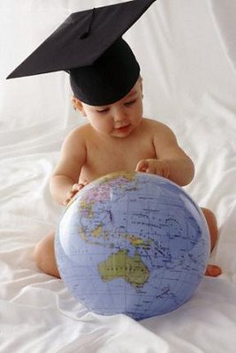



Slide 3

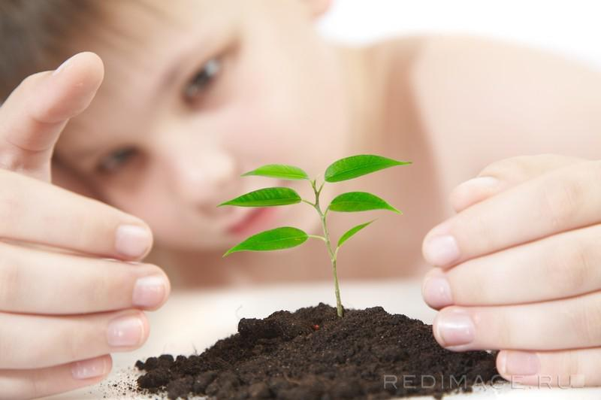

Slide 4
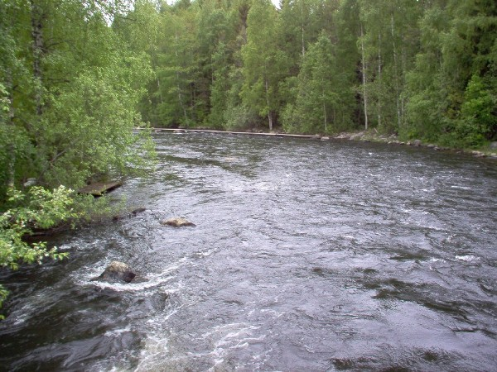

Slide 5


Slide 6
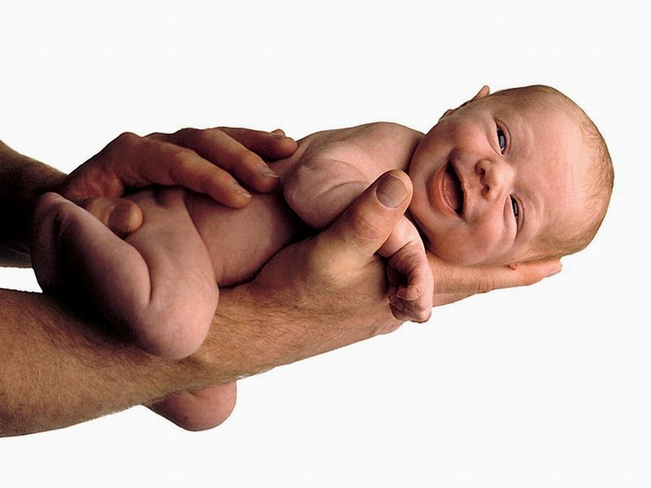

Slide 7
БИОЛОГИЯ

Slide 8


Slide 9


Slide 10


Slide 11
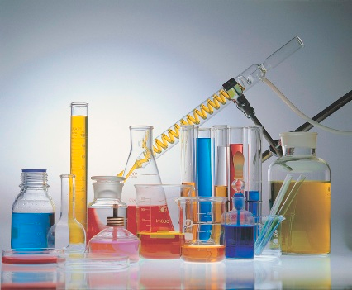

Slide 12
ХИМИЯ

Slide 13
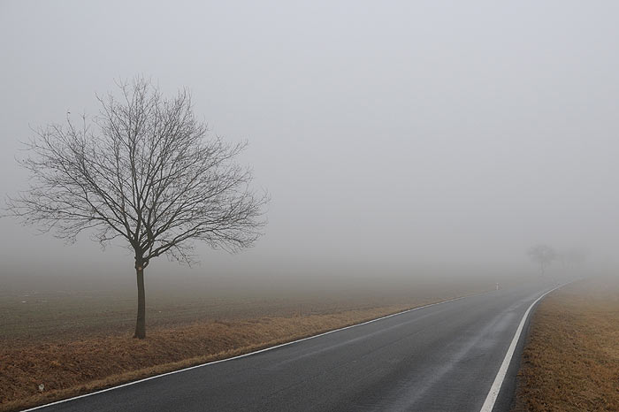

Slide 14



Slide 15
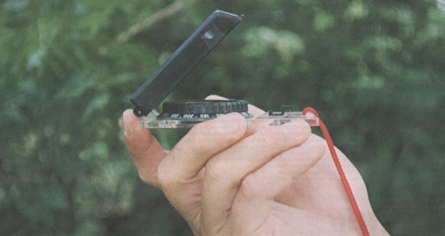

Slide 16
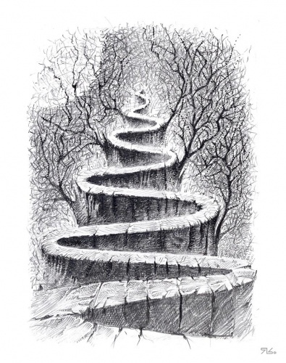

Slide 17
ГЕОГРАФИЯ

Slide 18


Slide 19



Slide 20
ФИЗИЧЕСКАЯ КУЛЬТУРА

Slide 21


Slide 22
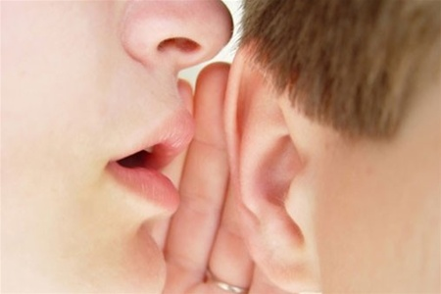


Slide 23

Учите естествознание
Наука – путь к успеху
До новых встреч, друзья

